Slide 1

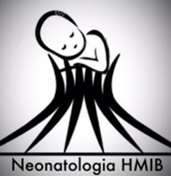

Hiperglicemia em pré-termos extremos
Hyperglycemia in Extremely Preterm Infants.
Ramel S, Rao R.Neoreviews. 2020 Feb;21(2):e89-e97. doi: 10.1542/neo.21-2-e89. PMID: 32005719 Review.
Hospital Materno Infantil de Brasília – HMIB/SES/DF
Apresentação: Flávia Moura -- R4 Neonatologia
Coordenação: Dr. Carlos A. Zaconeta
Revisão e Complemento: Paulo R. Margotto
www.paulomargotto.com.br
Brasília, 25 de abril de 2021

Slide 2
INTRODUÇÃO
A hiperglicemia é comum em prematuros extremos (<28 semanas de gestação) ou muito baixo peso ao nascer (MBP; <1500 g);
A infusão de glicose é essencial para fornecer nutrição e prevenir a hipoglicemia nesses bebês;
A hiperglicemia está associada a resultados adversos de curto e longo prazo nessas crianças;

Slide 3
EPIDEMIOLOGIA
DEFINIÇÃO
A hiperglicemia é normalmente definida como uma concentração de glicose no sangue superior a 125 mg/dL (> 7 mmol/L) ou uma concentração de glicose no plasma superior a 150 mg/dL (> 8,3 mmol/L);
O valor superior a 150 mg / dL tem algum valor fisiológico de relevância porque corresponde ao limiar de glicose renal em recém-nascido (RN) de MBP.
Alguns estudos categorizam a hiperglicemia em leve, moderada e grave, mas não há uniformidade nos critérios usados para tal categorização;
Algum estudos usaram concentrações absolutas de glicose no sangue, enquanto outros usaram o número de episódios ou a duração de hiperglicemia para definir a gravidade.

Slide 4
EPIDEMIOLOGIA
INCIDÊNCIA E DURAÇÃO
A incidência de hiperglicemia em bebês MBP tem variado de 15% a mais de 80%;
A incidência foi 43% e 80% nos dois estudos que utilizaram a monitorização contínua de glicose (CGM) na primeira semana após o nascimento;
A hiperglicemia é normalmente diagnosticada dentro de 48 horas após o nascimento e as concentrações máximas de glicose são vistas no final da primeira semana;
CGM em 188 bebês MBP durante a primeira semana após o nascimento:
32% glicose no sangue superior a 144 mg/dL (> 8 mmol/L): hiperglicemia leve;
32% glicose no sangue superior a 180mg/dL (> 10 mmol/L): hiperglicemia moderada;
9% glicose no sangue superior a 270 mg/dL (> 15 mmol/L): hiperglicemia grave

Slide 5
EPIDEMIOLOGIA
INCIDÊNCIA E DURAÇÃO
9% glicose no sangue superiores a 360 mg/dL (>20 mmol/L): hiperglicemia não controlada
A hiperglicemia em bebês MBP geralmente resolve em duas semanas, provavelmente devido à melhora na secreção de insulina ao longo do tempo.
No entanto a duração da hiperglicemia pode ser reflexo da duração da monitorização
Um estudo recente com bebês prematuros extremos, em que o monitoramento da glicose continuou até 28 dias após o nascimento, mostrou que:
aproximadamente 20% glicose no sangue superior a 180 mg/dL (> 10mmol/L) na quarta semana de vida.

Slide 6
EPIDEMIOLOGIA
INCIDÊNCIA E DURAÇÃO
Outros estudos utilizando CGM demonstraram a presença de hiperglicemia (glicose no sangue ‡ 140 mg/dL [‡ 7,8 mmol/L]) com duração superior a 30 minutos em 37% a 83% dos bebês RNMBP clinicamente estáveis ​​de 4 a 8 semanas recebendo alimentação enteral.
Esses episódios tardios de hiperglicemia geralmente ocorriam no período pós-prandial, não estavam relacionados à frequência de alimentação e eram frequentemente seguidos de hipoglicemia.

Slide 7
EPIDEMIOLOGIA
DETERMINANTES
O risco e a gravidade da hiperglicemia variam inversamente com a idade gestacional e o peso ao nascer.;
Diferenças especificas do sexo na secreção de insulina (maior secreção em meninas), bem como na incidência de hiperglicemia (maior incidência em meninos), foram relatadas em alguns estudos;
Fatores adicionais que contribuem para hiperglicemia: maior duração da nutrição parenteral; maior ingestão de carboidratos parenterais; condições como dor e sepse; e medicamentos como esteróides, teofilina e agentes vasoativos;
Taxas de infusão de glicose superiores a 6 mg/kg/min também podem aumentar o risco.

Slide 8
PATOGÊNESE
A patogênese da hiperglicemia em prematuros extremos é multifatorial;
Os principais fatores são: hipo-insulinismo relativo, sendo causado por:
processamento defeituoso de pró-insulina em insulina em células beta pancreáticas,
menos abundantes tecidos periféricos sensíveis à insulina;
supressão incompleta da liberação de glicose do fígado durante a infusão de glicose
A secreção de insulina em resposta à hiperglicemia está intacta na maioria dos prematuros. No entanto, predomina a secreção de pró-insulina, que é 10 vezes menos potente que a insulina.

Slide 9
COMPLICAÇÕES
DADOS ANIMAIS
A hiperglicemia está associada ao aumento da mortalidade e baixo ganho de peso em cordeiros prematuros.
Em babuínos prematuros correspondentes em idade gestacional a bebês prematuros humanos nascidos com 24 semanas de idade gestacional, hiperglicemia durante os primeiros 5 dias após o nascimento esta associada à maturação glomerular renal acelerada e estresse oxidativo;
A hiperglicemia sustentada em camundongos neonatos está associada:
redução da angiogênese;
degeneração neuronal;
Infiltração microglia na retina (semelhante à retinopatia da prematuridade [ROP] em bebês humanos)

Slide 10
COMPLICAÇÕES
DADOS ANIMAIS
A hiperglicemia hipoinsulinêmica em ratos neonatais que são neurodesenvolvimentais equivalentes aos bebês humanos prematuros extremos causam:
estresse oxidativo;
dano ao DNA;
suprarregulação de citocinas;
microgliose e astrocitose no córtex cerebral e hipocampo;
deficiências de longo prazo na sinaptogênese hipocampal.

Slide 11
COMPLICAÇÕES
DADOS HUMANOS
Complicações no período neonatal
A hiperglicemia tem sido associada a um risco aumentado de morte, hemorragia intraventricular (HIV), sepse, enterocolite necrosante, ROP e um maior tempo de internação em bebês prematuros extremos;
Mudanças rápidas na osmolaridade sérica são postuladas como a causa da HIV.

Slide 12
COMPLICAÇÕES
DADOS HUMANOS
Complicações no período neonatal
A hiperglicemia pode ser reflexo da diminuição da utilização de glicose no cérebro lesionado.
A hiperglicemia também foi associada a infecções bacterianas e fúngicas;
A resposta hormonal contra-reguladora (por exemplo, catecolaminas) durante a sepse pode causar ou piorar a hiperglicemia;
Hiperglicemia no primeiro dia após o nascimento é um fator de risco para o conteúdo reduzido de substância branca no cérebro do RN termo;

Slide 13
COMPLICAÇÕES
DADOS HUMANOS
Complicações no período neonatal
A associação entre hiperglicemia e ROP é inconsistente.
Uma meta-análise de 9 estudos envolvendo 1.939 bebês e 509 casos de ROP não encontrou associação entre as concentrações médias de glicose no sangue e ROP( odds ratio ajustada de 1,o8 –P=015) e uma associação significativa limítrofe entre a duração da hiperglicemia e ROP (odds ratio ajustada de 1,08 –P=0.03),

Slide 14
COMPLICAÇÕES
DADOS HUMANOS
Complicações de longo prazo
Foram relatadas associações entre hiperglicemia no período neonatal e alterações de longo prazo no crescimento, composição corporal, neurodesenvolvimento e saúde cardiovascular/metabólica.
Em um grupo de bebês nascidos com menos de 30 semanas de gestação ou com peso ao nascer inferior a 1.500 g que desenvolveu hiperglicemia (definida como duas concentrações consecutivas de glicose no sangue > 153 mg/dL [> 8,5 mmol / L] com pelo menos 4 horas de intervalo), a sobrevida sem anormalidades do neurodesenvolvimento em idade escolar foi de 37%.
No entanto esse estudo não teve grupo controle sem hiperglicemia

Slide 15
COMPLICAÇÕES
DADOS HUMANOS
Complicações de longo prazo
Outro pequeno estudo retrospectivo de caso-controle de 33 bebês nascidos com ≤ 32 semanas de idade gestacional descobriu que aqueles com hiperglicemia (definida como concentração de glicose no sangue ≥ 180 mg/dL [ ‡ 10 mmol /L] durante um período de 12 horas) eram mais propensos a ter desenvolvimento neurológico e comportamental anormal aos 2 anos de idade corrigida.
Um estudo usando testes de neurodesenvolvimento padronizados mostrou que prematuros MBP com hiperglicemia (definida como uma concentração de glicose no sangue≥ 150 mg/dL [≥ 8,3 mmol/L] por 5 dias ou mais durante os primeiros 14 dias após o nascimento teve significativamente menor pontuações cognitivas, motoras e de linguagem nas Escalas Bayley de Desenvolvimento Infantil II aos 12 meses de idade corrigida.

Slide 16
COMPLICAÇÕES
DADOS HUMANOS
Complicações de longo prazo
Além do neurodesenvolvimento deficiente, alterações de longo prazo no crescimento também foram relatadas em RN de MBP prematuros com hiperglicemia no período neonatal.
Bebês com hiperglicemia (uma concentração de glicose no sangue ≥ 150mg/dL [≥ 8,3mmol/L] por 5 dias ou mais durante os primeiros 14 dias após o nascimento, foram encontrados redução do peso, do comprimento e do perímetro cefálico por até 2 anos de idade corrigida e diminuição da adiposidade por até 4 meses de idade corrigida;

Slide 17
COMPLICAÇÕES
DADOS HUMANOS
Complicações de longo prazo
Mais recentemente, foram publicados dados sobre os ramos metabólicos de longo prazo de hiperglicemia neonatal.
Crianças com hiperglicemia no período neonatal apresentaram concentrações mais baixas de glicose em jejum aos 7 anos de idade;
Em um grupo de 171 bebês prematuros nascidos antes das 27 semanas de gestação, aqueles que apresentaram hiperglicemia (definida como uma concentração de glicose no sangue > 180 mg/dL [> 10 mmol/L]) em um ou mais dias durante os primeiros 28 dias após o nascimento, observou-se que a pressão arterial diastólica era mais elevada aos 6,5 anos.

Slide 18
COMPLICAÇÕES
DADOS HUMANOS
Complicações de longo prazo
O risco aumentou com a gravidade e a duração da hiperglicemia.
Cada dia adicional com uma ou mais concentrações de glicose no sangue > 252 mg/dL (>14 mmol/L) foi associado a um aumento de aproximadamente 0,5 DP nas pressões sanguíneas sistólica e diastólica em 6,5 anos;

Slide 19
COMPLICAÇÕES
DADOS HUMANOS
Complicações de longo prazo
Diminuição da ingesta de nutrientes nas primeiras semanas após o nascimento foram associadas a alterações de longo prazo no crescimento, no neurodesenvolvimento e na saúde metabólica, potencialmente por meio do efeito no eixo do hormônio de crescimento.
O tratamento com insulina também pode afetar potencialmente o eixo do hormônio do crescimento e, portanto, afetar os resultados a longo prazo.
A hiperglicemia é mais comum em bebês mais imaturos e gravemente enfermos;

Slide 20
COMPLICAÇÕES
DADOS HUMANOS
Complicações de longo prazo
Ensaios clínicos randomizados de várias estratégias de fornecimento de nutrientes e/ou terapia com insulina e acompanhamento de longo prazo do crescimento, neurodesenvolvimento e saúde metabólica são necessários para controlar essas relações, determinar os mecanismos subjacentes e melhorar o atendimento clínico.

Slide 21
COMPLICAÇÕES
DADOS HUMANOS
Papel da variação glicêmica nos resultados
Há preocupações de que as variações glicêmicas podem ser mais prejudiciais do que a hiperglicemia.
Em um grupo de bebês MBP, a variação glicêmica, mas não a concentração média de glicose, foi associada à mortalidade na primeira semana.
Assim como na hiperglicemia, as variações glicêmicas são mais prováveis em prematuros mais imaturos, menores e mais doentes;

Slide 22
PREVENÇÃO
Maior ingesta de proteínas na nutrição parenteral está associada a uma redução na incidência geral de hiperglicemia em bebês MBP (risco relativo de 0.69, 95% IC de 0.49–0.96).
A ingesta diária de aminoácidos de 4 g/kg/dia diminui a chance de desenvolver
hiperglicemia em 67%, em comparação com uma ingestão de 2,5 g/kg/dia.
O aumento da secreção de insulina é provavelmente pelo efeito benéfico dos aminoácidos.
A arginina e a glutamina, parecem ser importantes para a regulação da glicose.
Uma taxa de infusão de glicose estritamente controlada, maior ingesta de gordura parenteral, início precoce da alimentação enteral e obtenção mais rápida da alimentação completa diminuem o risco de hiperglicemia.

Slide 23
PREVENÇÃO
Uma revisão da Cochrane em 2011 concluiu que há evidências suficientes para recomendar a redução das taxas de infusão de glicose como um prevenção estratégica. Da mesma forma, o uso da insulina como estratégia de prevenção não é recomendado.
Um ensaio multicêntrico de 195 bebês de MBPN demonstrou que uma infusão contínua de insulina em uma dose de 0,05 unidades/kg/hora durante a primeira semana após o nascimento diminuiu o risco de hiperglicemia, mas aumentou o risco de hipoglicemia e morte antes de 28 dias.
Early insulin therapy in very-low-birth-weight infants.
Beardsall K, Vanhaesebrouck S, Ogilvy-Stuart AL, Vanhole C, Palmer CR, van Weissenbruch M, Midgley P, Thompson M, Thio M, Cornette L, Ossuetta I, Iglesias I, Theyskens C, de Jong M, Ahluwalia JS, de Zegher F, Dunger DB.N Engl J Med. 2008 Oct 30;359(18):1873-84. doi: 10.1056/NEJMoa0803725.PMID: 18971490 Free article. Clinical Trial. Artigo Livre

Slide 24
TRATAMENTO
Pesquisas de diretores clínicos de departamentos neonatais terciários na Austrália e Nova Zelândia, e farmacêuticos neonatais e neonatologistas em Serviços Neonatais no Reino Unido indicam que todos tratariam a hiperglicemia em bebês prematuros extremos, embora em diferentes limiares de glicose e usando diferentes abordagens.
Lidar com os fatores precipitantes (dor, estresse, sepse e medicamentos) ajudará até certo ponto, mas a maioria dos prematuros extremos com hiperglicemia persistente exigirá tratamento.

Slide 25
TRATAMENTO
Opções de tratamento
As duas opções de tratamento para bebês MBP com hiperglicemia são:
redução da taxa de infusão de glicose;
administração de insulina.
Em um ensaio randomizado de um pequeno tamanho de amostra (N = 23), ambas as estratégias foram igualmente eficazes no controle da hiperglicemia (82% com redução da glicose e 100% com administração de insulina).
Normalmente, ambas as estratégias são usadas, com a maioria dos neonatologistas realizando a redução da glicose como etapa inicial.

Slide 26
TRATAMENTO
Opções de tratamento
Uma pesquisa de departamentos neonatais terciários na Austrália e Nova Zelândia mostrou que 70% diminuÍriam a ingesta de glicose e 30% usariam insulina durante os primeiros 3 dias após o nascimento.
A porcentagem de departamentos que usam essas estratégias após 3 dias foi de 57% e 43%, respectivamente.

Slide 27
TRATAMENTO
Opções de tratamento
A associação entre taxas de infusão de glicose mais altas e risco de hiperglicemia apoia a redução da taxa de infusão de glicose como estratégia de tratamento.
Um estudo recente que demonstra uma associação entre maior ingesta de carboidratos durante 1 a 8 semanas pós-natal e pressão arterial mais elevada em 6,5 anos também apoia essa abordagem. A desvantagem é o risco de caloria deficiente.
Bebês tratados com redução da glicose receberam menos de 60 kcal/kg/dia (gasto energético de repouso) por um período mais longo do que aqueles tratados com insulina.

Slide 28
TRATAMENTO
Opções de tratamento
Calorias deficientes por tempo prolongado podem ter efeitos prejudiciais a longo prazo no crescimento, composição corporal e neurodesenvolvimento;
É prudente manter uma taxa de infusão de glicose de pelo menos 6 mg/kg/min para atender às necessidades basais de glicose de prematuros extremos.
Evitar variações na taxa de infusão de glicose diminuem o risco de hiperglicemia, mas é difícil de implementar com verificações intermitentes de glicose e ajustes manuais nas taxas de infusão de glicose.

Slide 29
TRATAMENTO
Opções de tratamento
O uso de insulina para tratar a hiperglicemia está associado a menor mortalidade em prematuros extremos.
Além de seu papel na homeostase da glicose, a insulina é um fator de crescimento no período fetal.
A administração de insulina melhora a utilização da glicose infundida, melhor do que a supressão da produção endógena de glicose e, portanto, permite maior ingesta calórica.
Além disso, a insulina diminui as perdas urinárias de glicose, levando a uma maior retenção da glicose infundida.

Slide 30
TRATAMENTO
Opções de tratamento
Em estudos randomizados, a infusão de insulina foi associada a melhor tolerância à glicose, ingestão de energia não proteica e ganho de peso, em comparação com a redução da infusão de glicose.
Um estudo mais recente mostrou que o controle glicêmico rígido em bebês de MBPN em uso de insulina foi associado a melhor ganho de peso e crescimento da cabeça por até 36 semanas de idade pós-menstrual e menores concentrações de glicose em jejum aos 7 anos de idade.
A principal preocupação com o uso de insulina é o risco de hipoglicemia, embora a hipoglicemia grave (concentração de glicose no sangue <40 mg/dL [<2,2 mmol / L]) seja rara ( 1%). Além disso, requer monitoramento de glicose no sangue e ajustes frequentes para infusão de glicose e dosagem de insulina.

Slide 31
TRATAMENTO
Opções de tratamento
Um ensaio randomizado visando uma faixa de glicose no sangue de 72 a 108 mg/dL (4 - 8 mmol/L) usando insulina mostrou que a incidência de hipoglicemia (definida como uma concentração de glicose no sangue <47 mg/dL [<2,6 mmol/L]) aumentou de 27% para 58% em relação ao controle glicêmico padrão (intervalo de glicose no sangue alvo, 144 - 180 mg / dL [8-10 mmol / L]).
No entanto, esse risco aumentado de hipoglicemia não foi associado ao neurodesenvolvimento adverso na idade escolar.
As outras desvantagens do uso da insulina são a necessidade de verificações frequentes da glicose, ajustes frequentes da taxa de infusão de glicose e da dosagem de insulina e a necessidade de acesso vascular.
Além disso, os efeitos a longo prazo do tratamento com insulina no crescimento e desenvolvimento não são bem compreendidos.

Slide 32
TRATAMENTO
Opções de tratamento
A dose inicial típica é entre 0,05 e 0,1 unidades/kg de insulina regular.
A maioria dos neonatologistas administrará inicialmente um bolus e fará a transição para uma infusão contínua de 0,01 a 0,05 unidades/kg/hora se a hiperglicemia persistir.
Bebês prematuros têm uma taxa de depuração metabólica de insulina mais alta do que os adultos e, portanto, podem requerer taxas de infusão de insulina mais altas.
Um estudo descobriu que a euglicemia pode ser alcançada em uma duração média de 31 horas após o início da insulina. Outros relataram usar insulina por até 21 dias.

Slide 33
TRATAMENTO
Opções de tratamento
O intervalo ideal de glicose em bebês de MBP extremamente prematuros não é conhecido.
Uma pesquisa com diretores clínicos de departamentos neonatais terciários na Austrália e na Nova Zelândia indicou uma ampla gama e concentrações-alvo de glicose, variando de 54 a 144 mg/dL (3 - 8 mmol /L).
Em um ensaio randomizado de bebês nascidos antes de 30 semanas de gestação ou com peso ao nascer inferior a 1.500 g, mantendo uma concentração de glicose no sangue entre 72 e 108 mg/dL (4 e 6 mmol/L) foi associada a melhor ganho de peso e crescimento da cabeça, até 36 semanas de idade pós-menstrual, comparada com a manutenção da concentração de glicose no sangue entre 144 e 180 mg/dL (8 e 10 mmol/L). Os bebês designados para a faixa de glicemia mais baixa tiveram mais episódios de hipoglicemia.

Slide 34
TRATAMENTO
Opções de tratamento
O acompanhamento na idade escolar mostrou que as crianças no grupo de glicemia restrita tinham uma taxa de sobrevivência semelhante, sem anormalidades no desenvolvimento neurológico, como aquelas no grupo de glicemia padrão, mas eram aproximadamente 4 cm mais baixos, tinham melhor massa magra ajustada para altura e tinham menor concentração de glicose no sangue em jejum.
Uma análise exploratória posterior mostrou que o intervalo de glicose no sangue de 72 a 108 mg/dL (4 - 6 mmol/L) em ambos os grupos foi associada a uma maior chance de sobrevivência sem comprometimento do neurodesenvolvimento e melhor QI em grande escala aos 7 anos de idade. No entanto, o controle rígido da glicemia é difícil e trabalhoso.

Slide 35
TRATAMENTO
Papel da Monitorização Contínua de glicose (CGM) no tratamento da hiperglicemia
Além de exigir muito trabalho, as verificações intermitentes de glicose no sangue não fornecem um quadro real das variações glicêmicas em bebês prematuros extremos.
CGM usando um sensor de glicose subcutâneo supera essas duas limitações.
A sensibilidade do CGM para detectar hiperglicemia foi de 88%; especificidade, 98%; valor preditivo positivo, 90%; e valor preditivo negativo, 98%.

Slide 36
TRATAMENTO
Papel do CGM no tratamento da hiperglicemia
CGM juntamente com ajustes assistidos por computador na infusão de glicose/insulina aumenta o tempo gasto na faixa de euglicemia e reduz a variabilidade glicêmica e a duração da hiperglicemia em bebês de MBPN, em comparação com o controle de glicose baseado em medições intermitentes de glicose.
Um ensaio randomizado publicado recentemente demonstrou a viabilidade da aplicação de insulina em circuito fechado guiado por CGM em bebês prematuros com peso ao nascer inferior a 1.200 g.

Slide 37
TRATAMENTO
Papel do CGM no tratamento da hiperglicemia
Um algoritmo de controle com o objetivo de manter a glicemia entre 72 e 144 mg/dL (4 e 8 mmol/L) calculou a dose de insulina e a taxa de infusão de dextrose.
No entanto, este estudo tem várias limitações; o tamanho da amostra era pequeno (N = 10 por grupo), o período de observação foi curto (24 horas), e os ajustes às infusões de insulina e dextrose não foram baseados nas concentrações de glicose em tempo real e não foram automatizados.
No entanto, os resultados são promissores e justificam estudos adicionais.
Deve-se observar que o CGM não foi aprovado para uso em recém-nascidos e seu uso deve ser considerado experimental no momento.

Slide 38
CONCLUSÃO
A hiperglicemia é comum em bebês prematuros extremos e está associada a resultados adversos em curto e longo prazo.
A patogênese é multifatorial e as estratégias de tratamento permanecem variadas.
Embora diminuir a taxa de infusão de glicose seja uma estratégia comum para prevenção e tratamento, esta estratégia provavelmente contribui para um crescimento mais pobre a longo prazo e resultados de neurodesenvolvimento.
Mais pesquisas são necessárias para determinar a estratégia de gerenciamento ideal para a hiperglicemia nesta população vulnerável.

Slide 39
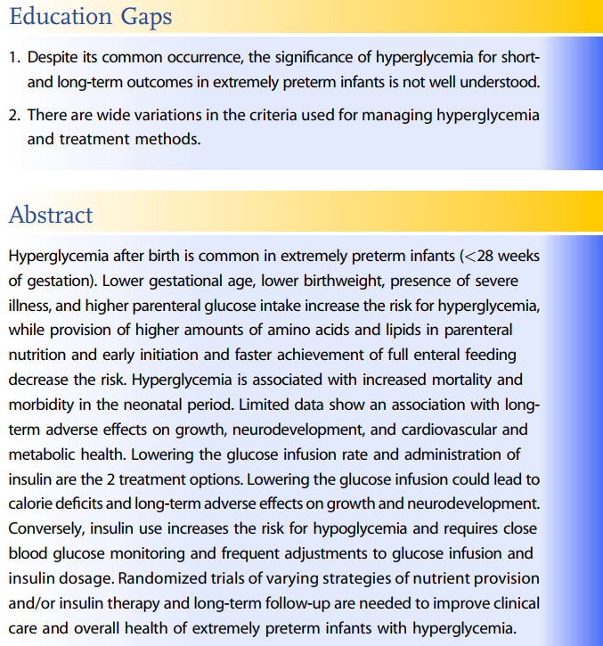

Slide 40
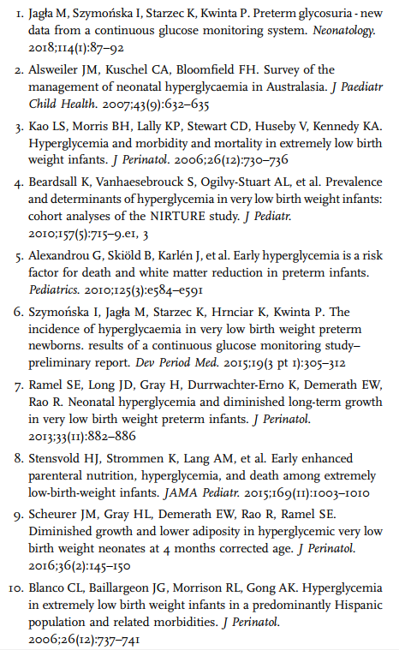
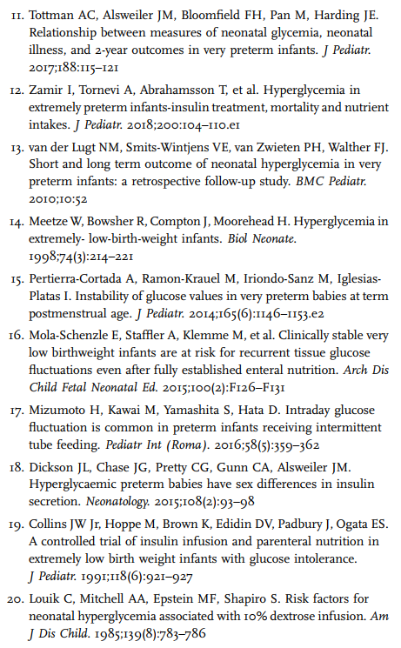
REFERENCES

Slide 41
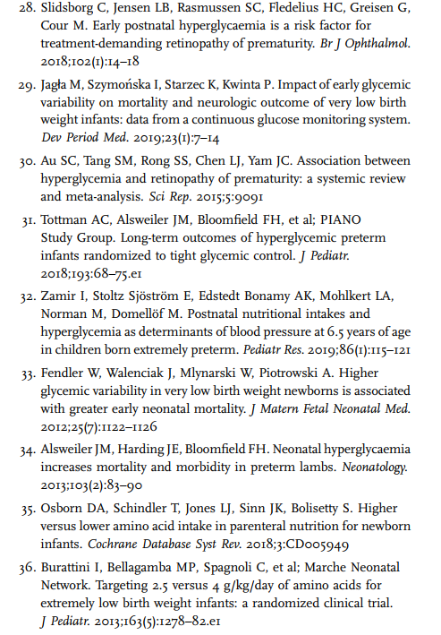
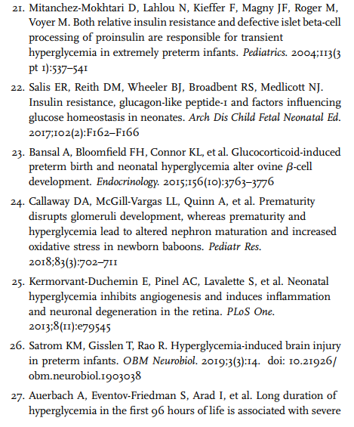


Slide 42
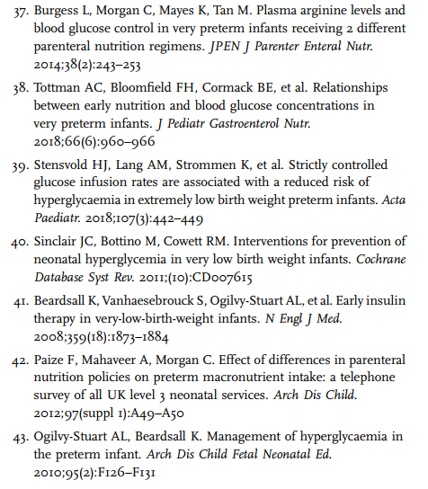

Slide 43
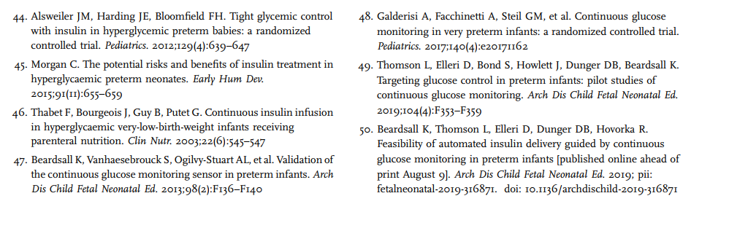

Slide 44

Nota do Editor da página neonatal www.paulomargotto.com.br, Dr. Paulo R. Margotto
pmargotto@gmail.com

Slide 45


Hiperglicemia nos recém-nascidos extremamente prematuros-tratamento com insulina, mortalidade e ingesta de nutrientes
Hyperglycemia in Extremely Preterm Infants-Insulin Treatment, Mortality and Nutrient Intakes.Zamir I, Tornevi A, Abrahamsson T, Ahlsson. J Pediatr. 2018 Sep;200:104-110.e1. doi: 10.1016/j.jpeds.2018.03.049. Epub 2018 May 3.PMID: 29731360.Similar articles. Suécia
Apresentação:Daniela Megumi – R4 de Neonatologia- HMIB/SES/DF.
Coordenação: Dra Joseleide de Castro e Dr. Paulo Margotto.
Os autores relataram nesse estudo que a hiperglicemia durante os primeiros 28 dias pós-natais era comum na coorte EXPRESS de prematuros extremos (Coorte sueca), modestamente afetados pela ingestão de carboidratos, e associada ao aumento da mortalidade.
Tratamento com insulina em bebês extremamente prematuros com hiperglicemia durante esse período foi associado a menor mortalidade.
Estes resultados sugerem a importância clínica potencial do momento do tratamento com insulina e da definição das concentrações limiares de glicose para o uso de insulina, se indicado.
No entanto, a insulina tem riscos potenciais que devem ser considerados antes de poder ser recomendada.

Slide 46


EDITORIAL: Hiperglicemia Neonatal – Causas, Tratamentos e Cuidados
Neonatal Hyperglycemia-Causes, Treatments, and Cautions.
Hay WW Jr, Rozance PJ.J Pediatr. 2018 Sep;200:6-8. doi: 10.1016/j.jpeds.2018.04.046. Epub 2018 May 9. No abstract available.PMID: 29753545. Similar articles. Realizado por Paulo R. Margotto
Quanto ao tratamento com insulina, não há dúvida de que diminuirá as concentrações de glicose, mas resultados adversos do tratamento com insulina em muitas condições clínicas em crianças e adultos, bem como bebês prematuros, são bem conhecidos. Esses riscos não devem ser esquecidos quando se escolhe insulina para tratar a hiperglicemia neonatal. Apenas um estudo comparou a redução intravenosa infusão de dextrose vs tratamento com insulina para baixar as concentrações de glicose em crianças hiperglicêmicas e este estudo não encontrou diferença em múltiplos desfechos, incluindo morte, sepse, retinopatia da prematuridade, enterocolite necrosante, hemorragia intracraniana hemorragia, doença pulmonar crônica, dias da UTIN ou crescimento, 11 indicando que a redução da infusão intravenosa de dextrose sempre deve ser tentado, particularmente quando tais taxas de infusão já são altas (> 8-10 mg kg / min) Se a insulina não for manuseada cuidadosamente, pode ocorrer hipoglicemia, assim como uma instável e altamente variáveis concentrações de glicose, ambas podendo contribuir para resultados adversos no desenvolvimento neurológico. Além disso, o controle glicêmico rigoroso usando insulina para hiperglicemia neonatal pode reduzir o crescimento linear.

Slide 47
E MAIS.....
Nos pré-termo extremos
Riscos da hiperglicemia
Malefícios do uso de insulina
Diabetes mellitus neonatal
Como prevenir a hiperglicemia
Como tratar a hiperglicemia
HIPERGLICEMIA
(glicose sanguínea >150mg%)

Slide 48

Hiperglicemia e morbimortalidade nos recém-nascidos prematuros extremos | Kao LS et al; LM Soghier e LP Brion (Editorial). Apresentação: Alexandra Barreto, Ruiter Arantes, Gustavo Gomes e Paulo R. Margotto
Maior risco de enterocolite necrosante
Os níveis glicêmicos maiores que 180mg/dl foram significativamente maiores que os menores que 120mg/dl quando relacionados ao desenvolvimento de Enterocolite Necrosante (OR:7,40 e IC95%:1,52 a 36,1);
RN que desenvolveram Enterocolite Necrosante com hiperglicemia persistente na primeira semana tiveram níveis elevados de mortalidade (OR:13,1 e IC95%:1,2 a 143);
Segund William W Ray Jr:Taxas mais altas de sepse também foram documentados com hiperglicemia, e existe evidência razoável para considerar que a hiperglicemia sustentada, que pode interromper a função da barreira intestinal, levando ao influxo sistêmico de produtos microbianos e maior disseminação da infecção entérica, pode ser um fator na patogênese precoce de enterocolite necrosante

Slide 49
Hiperglicemia, insulina e lenta velocidade de crescimento podem aumentar o risco de retinopatia da prematuridade | JW Kaempf, AJ Kaempf, Y Wu, M Stawarz et al. Apresentação:Marília Menezes, Otávia Araújo, Rafael Cavalcante, Paulo R. Margotto
INSULINA E RETINOPATIA DA PREMATURIDADE
Revisão gráfica retrospectiva de 372 crianças nascidas com idade gestacional (IG) < 30 semanas demonstrou que a média mais alta de glicemia, o número e a severidade dos episódios de hiperglicemia e insulina exógena usada nos primeiros 29 dias de vida são todos preditivos de um aumento no risco de retinopatia da prematuridade (ROP) moderada e severa.
A análise de regressão multivariada ajustada aos principais fatores de risco confundidores para retinopatia da prematuridade, como idade gestacional, sexo, peso de nascimento, restrição de crescimento e marcadores de doença pulmonar, indicam que glicemia capilar elevada e uso de insulina estão significativamente associados a retinopatia da prematuridade (ROP)
Este é o maior estudo em termos de número de crianças abaixo de 30 semanas de IG e com o maior número de casos de ROP

Slide 50
Hiperglicemia como fator de risco para desenvolvimento da retinopatia da prematuridade | Shakir Mohamed, Jeffrey C Murray, John M Dagle and Tarah Colaizy . Apresentação: Caroline Dias. Fabiana Márcia de Alcântara Moraes Altivo
Recém-nascidos com ROP experimentaram maior número médio de dias com hiperglicemia (7 contra 2 , p = <0,0001).
O risco de ser diagnosticado com ROP aumentou em 7% para cada dia adicional de hiperglicemia (definido como número de dias com a glicose de sangue total > 150 mg/dL
e

Slide 51
Em um estudo realizado por Garg et al avaliando a hiperglicemia e o desenvolvimento de ROP estágios III ou IV foi mostrado que para cada aumento de 10 mg/dL de glicemia média, houve aumento de 2,7 vezes no risco de desenvolver ROP.
Blanco et alencontraram que hiperglicemia foi associada a um aumento de 4,5 vezes na incidência de ROP em uma população hispânica dos bebês com peso extremamente baixo.
Hiperglicemia pode influenciar a ROP devido ao seu efeito significativo sobre o fluxo sanguíneo da retina.
Ratos diabéticos apresentaram melhora do fluxo sanguíneo na retina com a redução da glicemia, versos ratos diabéticos hiperglicêmcos.
Além disso , tem se demonstrado que a hiperglicemia aumenta a formação de diacilglicerol , que por sua vez aumenta a ativação da proteína C quinase. A proteína quinase C tem um efeito em vários fatores de crescimento diferentes: tais como o fator de crescimento endotelial vascular ( VEGF ) , o que impacta na angiogênese e na permeabilidade vascular.
A hiperglicemia, em condições de cultivo de hipoxia tem aumentado a produção de VEGF em células de Müller da retina.

Slide 52
Hiperglicemia precoce é um fator de risco para a morte e redução da substância branca em crianças pré-termos | Georgios Alexandrou, Beatrice Sklold Jonna Karlén, Mesfin K. Tessma, Mireille Vanpée.Apresentação: Nathália Bardal
Maior risco de morte / Redução substância branca cerebral
Regressão logística multivariada revelou que a hiperglicemia durante as primeiras 24 horas de vida permaneceu como fator de risco para a morte (OR:3,7;IC a 95%:1,3-10,6-p=0,01) e alterações (REDUÇÃO!) da substância branca (OR=3,1; IC a 95%:1,01-9,2 –p=0,04), demonstrada na ressonância magnética

Slide 53
Longa duração da hiperglicemia nas primeiras 96 horas de vida associa-se com severa hemorragia intraventricular nos recém-nascidos pré-termos | Auerbach A, Friedman SE, Arad I, Peleg O, Abram TB, Oz B, Zangen DH. Apresentação: Lara Vieira S. Meira, Paulo R. Margotto
Maior risco de hemorragia intraventricular
O grupo com hemorragia intraventricular (HIV) teve eventos mais frequentes e mais duradouros de hiperglicemia (10 horas de duração de mesmo leve hiperglicemia nos primeiros 4 dias de vida associou-se com risco de 10,33 vezes com a HIV); este achado sugere que alterações na homeostase da glicose são importantes como reflexo de um continuum de anormalidades biológicas; torna-se assim importante o acompanhamento rigoroso da glicose nestes recém-nascidos na UTI Neonatal; no entanto, não houve associação significativa entre hipoglicemia e HIV. Nos links as implicações dos distúrbios da glicose no cérebro, olho e intestino!

Slide 54
Insulin precoce nos recém-nascidos de muito baixo peso | Beardsall K, Vanhaesebrouck S, Ogilvy-Stuart AL et al. Apresentação: Marília Aires
MAIOR RISCO DE MORTE COM O USO PRECOCE DE INSULINA
Early insulin therapy in very-low-birth-weight infants. Beardsall K et al. N Engl J Med. 2008 Oct 30;359(18):1873-84. ARTIGO INTEGRAL
Diferença significante na mortalidade nos primeiros 28 dias de vida, mesmo corrigidos fatores de confusão (peso de nascimento e idade gestacional): (P = 0.04); maior no grupo tratado precocemente com insulina (11.9% x 5,75%).

Slide 55
Controle glicêmico rigoroso com insulina em bebês prematuros hiperglicêmicos: um estudo controlado aleatório | Alsweiler JM et al. Apresentação:Rodrigo Coelho Moreira, Fabiana Márcia de Alcântara Morais, Paulo R. Margotto
Uso de insulina
A terapia com insulina tem se tornado comum nas Unidades Neonatais com muito poucos dados para apoiar a sua efeitos colaterais potencialmente prejudiciais
Este estudo constatou que manter o controle glicêmico rigoroso com insulina em prematuros hiperglicêmicos resultou em um maior ganho de peso e crescimento do PC. Porém, com um crescimento linear menor, sugerindo uma aumento da massa gorda e não da magra.
Aumento da incidência de hipoglicemia potencialmente prejudicial:mais hipoglicemia neonatal induzida por insulina pode ser mais prejudicial que a hipoglicemia secundária a baixa disponibilidade do substrato, porque a insulina também afeta o metabolismo da gordura e proteína, impedindo produção alternativa combustíveis cerebrais.
Com base nesses dados os autores relatam que a infusão de insulina pode não ser um tratamento seguro e eficaz.

Slide 56
Hiperglicemia permissiva em recém-nascidos de extremo baixo peso | Hye Soo Yoo, So Yoon Ahn, Myung Sook Lee. Apresentação:Luisa Carolina Miranda Mendonça,Fabiana de Alcântara Morais Altivo, Paulo R. Margotto
2013
Uso de insulina
Os tecidos dos prematuros são mais resistentes à insulina, comprovado pelo fato de que após o nascimento RN pré-termos possuem glicose plasmática e níveis de insulina maiores que dos RN a termo
Além disso, os recém-nascidos prematuros produzem glicose continuamente, mesmo com elevado nível de glicose e de insulina
Chacko et al* relataram que a gliconeogênese é um processo contínuo que não é afetado pela infusão de glicose ou concentrações de glicose e insulina nos RN de extremo baixo peso
Gluconeogenesis is not regulated by either glucose or insulin in extremely low birth weight infants receiving total parenteral nutrition.
Chacko SK, Ordonez J, Sauer PJ, Sunehag AL.
J Pediatr. 2011 Jun;158(6):891-6. Artigo Integral!

Slide 57
Assim, devido à elevada resistência à insulina nos RN de extremo baixo peso, a infusão de insulina para manter um alvo glicêmico frequentemente resulta em hipoglicemia e tratamento precoce com insulina está associado com o aumento da mortalidade.
Com base no achado anterior, seria mais prático manter a glicemia em uma faixa mais permissiva priorizando a nutrição e ingesta calórica, que é um dos fatores mais importante no desenvolvimento neuronal.
Parece haver poucos benefícios clínicos no uso precoce e rotineiro de insulinoterapia em RN de extremo baixo peso

Slide 58
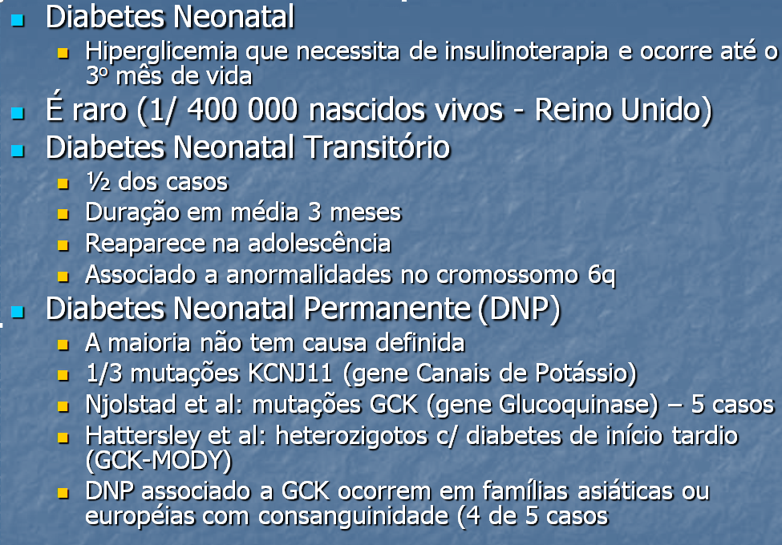
Diabetes neonatal permanente | Virgínia Lira, Albaneide Formiga
2005

Slide 59
Descreveu-se um caso clínico de DNP causado por mutação no GCK
GCK é uma enzima reguladora da glicólise na células ß pancreáticas
Sensor de Glicose: ativa liberação de insulina (glicemia ~ 90 mg/dl)
Heterozigotos GCK ↑ limiar de liberação da insulina (108 a 144 mg/dl)
Homozigotos GCK ↑↑↑ limiar , proporcionalmente a severidade da mutação
Mutação R397L causa redução da função da GCK

Slide 60
Artigo de Monografia (Residência em Pediatria do HRAS/Brasília,DF): Diabetes melito neonatal: doença multifatorial (APRESENTAÇÃO) | Selma Moreira de Brito Sousa
Diabetes melito neonatal (DMN) é uma doença rara e ainda pouco estudada, porém, seu melhor conhecimento pode promover o entendimento das disfunções pancreáticas e possibilitar a determinação de anomalias genéticas envolvidas.
Os avanços da citogenética na identificação dos mecanismos moleculares de desenvolvimento do DMN podem interferir na terapêutica e no prognóstico desses pacientes.

Slide 61
Produção eficiente insulina + falha na manutenção de glicemia normal = reposição total de insulina exógena
GCK não é a forma mais comum de DNP
Estudos demonstram que a mutação KCNJ11, gene que codifica a sensibilidade ao ATP nos canais de potássio, é a forma mais comum, e pode ser espontânea
Nas seis mutações GCK associados ao DNP, foi verificado um grau de consanguinidade
A identificação destas crianças é importante para o aconselhamento genético para as gestações futuras de pais com a forma GCK MODY

Slide 62

Hiperglicemia Neonatal (Neonatal Hyperglycemia)
William W. Hay, Jr.21o Simpósio Internacional de Neonatologia do (Grupo Santa Joana, São Paulo,
14-16 de setembro de 2017
Hiperglicemia e o cérebro

Slide 63
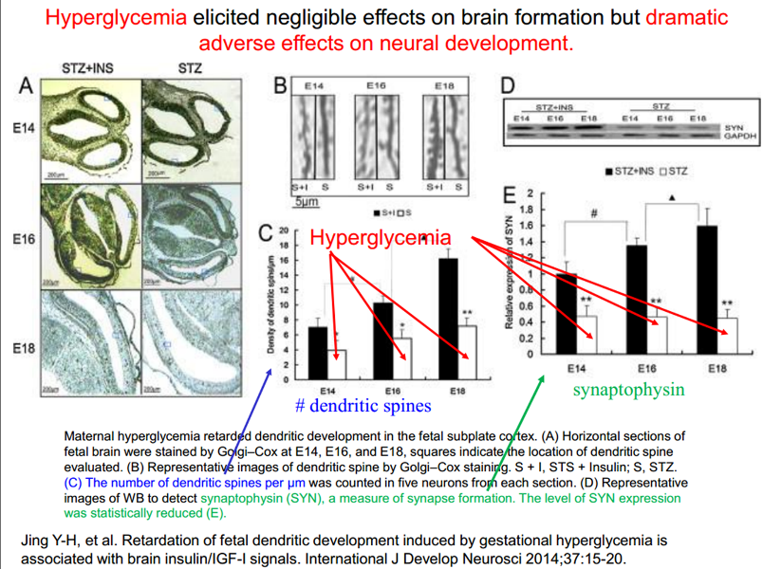


Slide 64
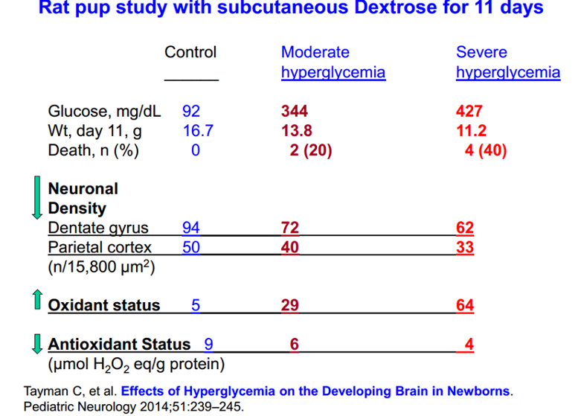
Estudo de filhote de rato com Dextrose subcutânea por 11 dias

Slide 65
Nutrição parenteral precoce agressiva, hiperglicemia e morte entre os recém-nascidos de extremo baixo peso
Early Enhanced Parenteral Nutrition, Hyperglycemia, and Death Among Extremely Low-Birth-Weight Infants.
Stensvold HJ, Strommen K, Lang AM, Abrahamsen TG, Steen EK, Pripp AH, Ronnestad AE.
JAMA Pediatr. 2015 Nov;169(11):1003-10. doi: 10.1001/jamapediatrics.2015.1667.
PMID: 26348113.Similar articles
A implementação de um protocolo de NP agressivo foi correlacionado com um aumento da prevalência de hiperglicemia grave e maior mortalidade. Na análise multivariada, um regime de NP aumentado per se não foi preditivo da mortalidade, enquanto a hiperglicemia grave precoce permaneceu fortemente preditiva da morte.
Os autores especulam que uma maior prevalência de hiperglicemia após a implementação de um protocolo de NP precoce agressiva pode, em parte, ser explicado pelo uso de soluções de glicose mais concentradas, aumentando o risco de excesso iatrogênico de oferta intravenosa de glicose.
Com base nas idéias obtidas no presente estudo, os autores defendem o controle rigoroso da taxa de infusão de glicose durante a NP precoce, incluindo redução rápida para uma taxa de 4 a 6 mg / kg / min, uma vez que os níveis de glicose no sangue são elevados.
Para evitar efeitos prejudiciais nos resultados em RN de EBP, a composição ótima da NP precoce para evitar a restrição de crescimento pós-natal deve ser cuidadosamente equilibrada contra o risco de hiperglicemia.

Slide 66
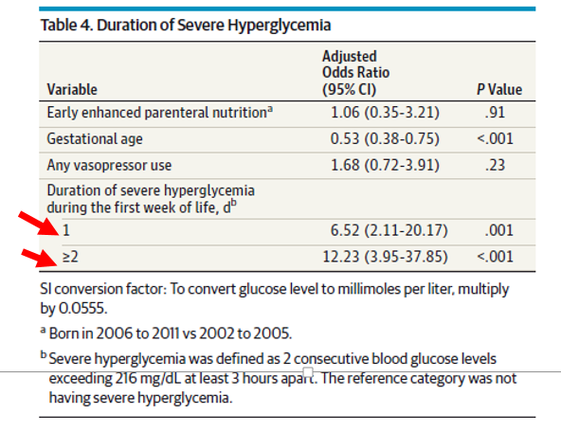
Ao investigar os efeitos da duração da hiperglicemia grave sobre a mortalidade neste subgrupo,as OR (ODDS RATIO) corrigidas da morte foram de 6,52 (IC 95%, 2,11-20-20), se expostas a hiperglicemia grave durante 1 dia e 12,23 (IC 95%, 3,95-37.85) se expostas durante 2 ou mais dias durante a primeira semana de vida (Tabela).
INSULINA
Até que haja mais dados disponíveis, os autores acreditam que o uso de insulina deve ser restrito a casos refratários de hiperglicemia

Slide 67
Então, como evitar e tratar a HIPERGLICEMIA nos pré-termos extremos?

Slide 68

Hiperglicemia Neonatal (Neonatal Hyperglycemia) | Hay WW Jr.21o Simpósio InternacionaH de Neonatologia do Santa Joana, São Paulo, 14 a 16 de setembro de 2017
Prevenção e tratamento da hiperglicemia
1. Comece a taxas de infusão de dextrose IV inferiores: 3-4 mg / kg / min
2. Alimentação enteral anterior
3. Reduza a taxa de infusão de dextrose IV - !!: por exemplo, primeiro a 8 mg / kg / min, depois 6,então 4 --- até 2 (mas então precisaria de infusão gástrica de água estéril para manter a ingestão total de água).
4. Normalize a fisiologia com bons cuidados médicos (reduz catecolamina endógena e secreção de cortisol).
5. Reduzir tratamentos de catecolaminas e hidrocortisona.
6. Reduza a infusão lipídica (não mostrada como efeito imediato)
7. Aumentar a taxa de infusão de aminoácidos IV.
8. Avanço de alimentação enteral.

Slide 69
AMINOÁCIDOS NA PRIMEIRA PRESCRIÇÃO!
No intuito inicial de fornecer calorias e nitrogênio para prevenir o catabolismo e balanço de nitrogênio positivo, iniciar aminoácidos (AA) na primeira prescrição (1,5g/kg).
Estes RN apresentam uma perda protéica de 0,5-1g/Kg/dia, causando significante retardo do crescimento e outras morbidades, importantes como a hiperglicemia que resulta de uma diminuição da secreção de insulina em resposta à queda da concentração plasmática de aminoácidos responsáveis pela estimulação da insulina.

Slide 70
Outra forma de entender como a administração precoce de aminoácidos previne a hiperglicemia!
Apesar da grande síntese protéica nesta idade, a adequação do AA excede ao gasto para a síntese protéica e este excesso de AA é oxidado produzindo energia e esta oxidação é documentada pela identificação da uréia no metabolismo destes fetos.
Quando o cordão umbilical é ligado ao nascer, há um corte abrupto de oferta de AA a esta criança e isto leva a um estado que a literatura chama de inanição. Este estado de inanição neste RN prematuro provoca uma produção exagerada de glicose. Por muitos anos, a hiperglicemia foi interpretada como intolerância destes RN a infusões de glicose.
Em 2002, Sunehag AL e Haymond MW documentaram cientificamente que não havia um aumento de tolerância à glicose e sim a não necessidade da produção exagerada de glicose, pois não havia inanição quando se acrescentava precocemente AA ao esquema de nutrição parenteral do nosso RN pré-termo extremo.
Boher, 2007
Nutrição parenteral: quando iniciar Autor(es): Mauro Silva de Athayde Bohrer (RS). Realizado por Paulo R. Margotto
2007

Slide 71
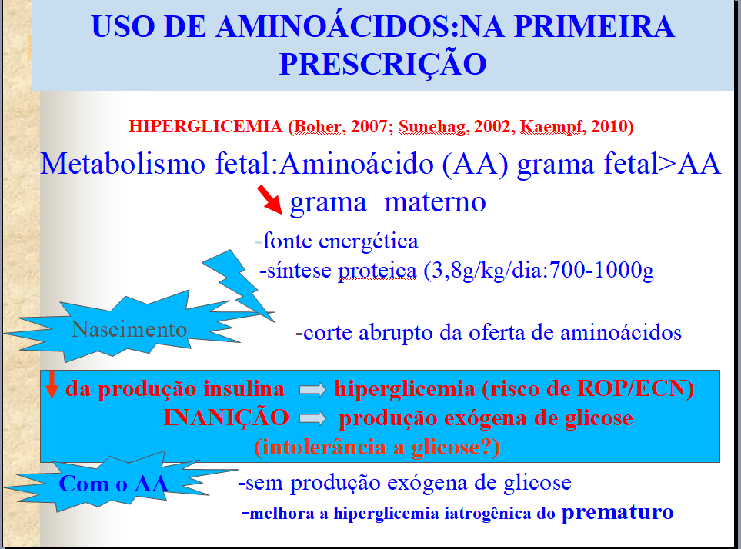
USO DE AMINOÁCIDOS:NA PRIMEIRA PRESCRIÇÃO
Metabolismo fetal:Aminoácido (AA) grama fetal>AA grama materno

Slide 72
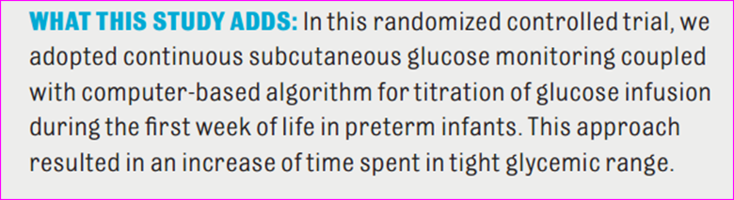
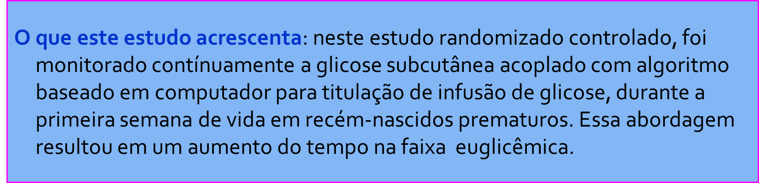
Monitoramento contínuo de glicose em bebês muito prematuros: Um ensaio controlado aleatório
Continuous Glucose Monitoring in Very Preterm Infants: A Randomized Controlled Trial.
Galderisi A, Facchinetti A, Steil GM, Ortiz-Rubio P, Cavallin F, Tamborlane WV, Baraldi E, Cobelli C, Trevisanuto D.
Pediatrics. 2017 Oct;140(4). pii: e20171162. doi: 10.1542/peds.2017-1162. Epub 2017 Sep 15.PMID: 28916591
2017

Slide 73
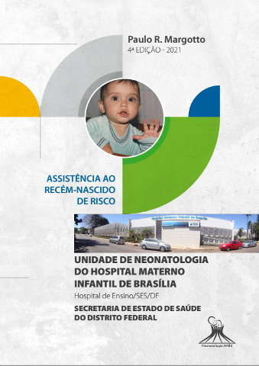
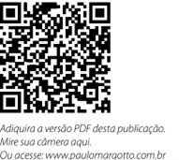
Distúrbios Metabólicos-2021
Paulo R. Margotto, Evely Mirela
Capítulo do Livro Assistência ao Recém-Nascido de Risco, 4a Edição, 2021
CLICAR AQUI COM A TELA ABERTA PARA OBTER O LIVRO EM PDF COM 843 PÁGINAS
https://drive.google.com/file/d/15ebHDHqCud0rl7GwFmnPp-CfxbG1Ncyd/view?usp=sharing

Slide 74
HIPERGLICEMIA:
Glicemia sanguínea maior que 150 mg%, com glicosúria positiva.
Fatores de importância:
-RN com idade gestacional menor que 30 semanas (peso < 1000 g). Esses RN apresentam tanto hiperglicemia como hipoglicemia: A incidência de hiperglicemia nestes RN varia de 40 – 80% (ocorre 18 vezes mais no RN < 1000 g em relação ao (RN > 2000 g). Entre os mecanismos, são citados:
-alta de secreção de hormônios glicorreguladores
-resposta lenta à secreção de insulina para a troca de glicose
-resistência à insulina: as catecolaminas acentuam esta resistência. (a resistência a insulina é provavelmente devido à persistência da gliconeogênese na presença de hiperglicemia)
-Pode ser um sinal precoce de septicemia (grande produção de catecolaminas que antagonizam a ação da insulina)
-Nutrição parenteral
Idade geralmente menor que 3 dias.
-Velocidade de infusão de Glicose excedendo 8 mg/Kg/min. Nos prematuros, quando excede 6 mg/Kg/min.
-Hipóxia: devido à estimulação alfa adrenérgica e diminuição da resposta insulínica.

Slide 75
-Diabetes Mellitus neonatal: distúrbio raro, caracterizado por hiperinsulinismo, perda progressiva de peso, poliúria e glicosúria no período neonatal; usualmente não são cetóticos; geralmente são RN-PIG e o quadro é geralmente transitório (em geral dura 3 meses), necessitando de tratamento de diabetes padronizado. É raro (1/400.000 nascidos vivos) e está associado a anormalidades no cromossomo 6q.
-Diabetes Neonatal Permanente (DNP): A maioria não tem causa definida. A mutação KCNJ11, gene que codifica a sensibilidade ao ATP nos canais de potássio, é a forma mais comum, e pode ser espontânea. Njolstad e cl descreveram 5 casos com mutações GCK (gene Glucoquinase) e ocorre mais em famílias asiáticas e européias com consanguinidade. A GCK é uma enzima reguladora da glicólise nas células ß pancreáticas, funcionando como um sensor de liberação de insulina. Os homozigotos para GCK apresentam alto limiar para a liberação da insulina, sendo proporcional a severidade da mutação. Em 6 casos de mutação da GCK foi verificado um grau de consangüinidade.
-Uso de drogas, como teofilina, cafeína, dexametasona.

Slide 76
O uso precoce de aminoácidos, já no primeiro dia de vida
1-Glicemia > 150-250 mg%, reduzir TIG
2-Glicemia > 250 mg%, reduzir TIG mais rapidamente a 2 mg/kg/min.
3-Glicemia > 300 mg% persistente: Infusão contínua de insulina, iniciando com 0,02(0,05 – 0,1 U/kg/h). Controlar glicemia cada 1 a 2 horas
–{10 UI/kg em 100 ml SF 0,9% e infundir 1 ml/h da solução = 0,1 UI/kg/hora}
–{05 UI/kg em 100 ml SF 0,9% e infundir 1 ml/h da solução = 0,05 UI/kg/h}
–{10 UI/kg em 100 ml SF 0,9% e infundir 0,5 ml/h da solução = 0,05 UI/kg/hora}
–{10 UI/kg em 100 ml SF 0,9% e infundir 0,2 ml/h da solução = 0,02 UI/kg/h}
Acompanhar rigorosamente a glicemia e o potássio sérico (risco de hipocalemia)
O uso da insulina permite a manutenção da ingesta calórica, enquanto o tratamento com apenas a redução da oferta de glicose, associa-se com deprivação calórica prolongada.
Suspender terapêuticas, se não essenciais, como aminofilina ou fototerapia e berço de calor radiante (estes exigem maior quantidade de líquidos contendo glicose).
TRATAMENTO

Slide 77
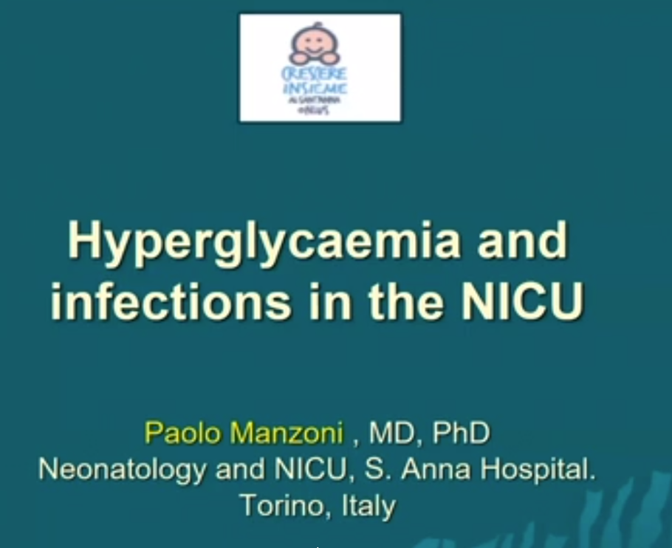

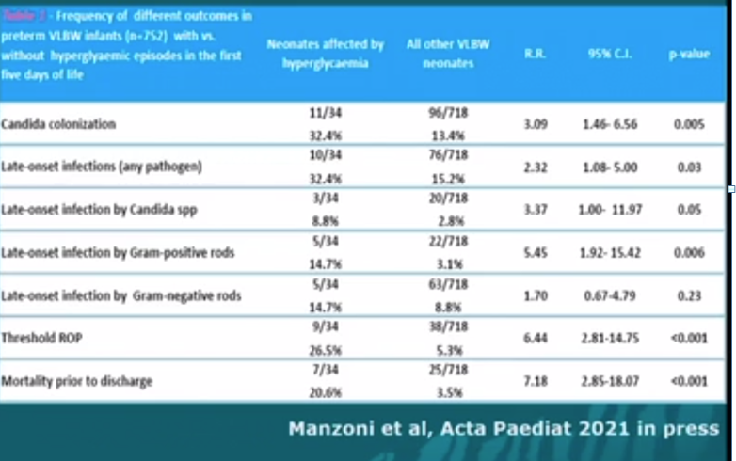
Especificamente a associação entre episódios de hiperglicemia neonatal precoce e severa morbidade nos prematuros de muito baixo peso,
é especificamente relevante para INFECÇÃO, RETINOPATIA DA PREMATURIDADE (6 vezes mais! e MORTALIDADE (7 vezes mais!) antes da alta.
Breve essa Conferência estará disponível na página neonatal www.paulomargotto.com.br

Slide 78
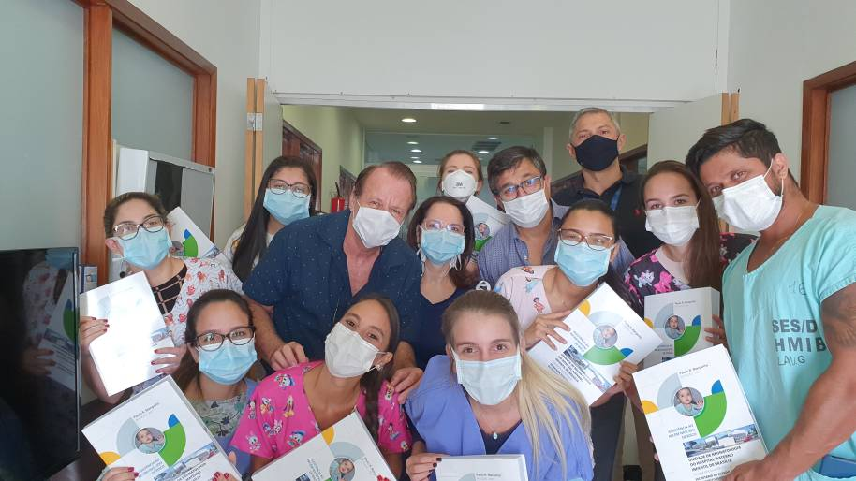
OBRIGADA!
26/3/2021
Staffs e Residentes de Neonatologia do Hospital Materno Infantil de Brasília (HMIB/SES/DF)

